Slide 1
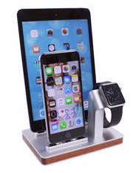
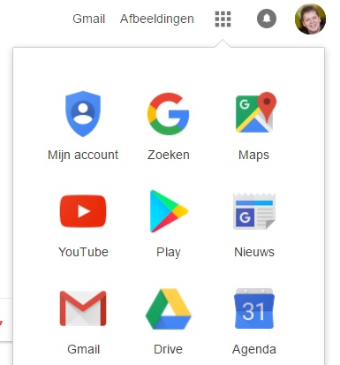
06-
Bedrijfsleven betaalt
Consument betaalt
Je betaalt met je privacy
Andere
aanbieders
Apple mail
Outlook
Gmail
Spam !
Login
Wachtw.

